Slide 1
Medienindustrie neu interpretiert – zur Einführung in das Thema der Konferenz
Fachtagung vom Münchner Kreis und
Internet Business Cluster
Prof. Dr. Thomas Hess
Institut für Wirtschaftsinformatik und Neue Medien
www.wim.bwl.lmu.de
München, 12. Mai 2015

Slide 2
Die Digitalisierung hat als erstes die Medienbranche greifbar tangiert…
1995+
2010+
2015+
Druckereien
Handel
Energie
Verlage
TV
Bildung
Musik
Finanzen
Logistik
Photographie
Mobilität
Gesundheit

Slide 3

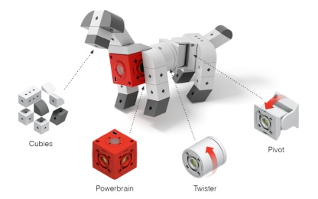
… Digitalisierung ist damit wahrlich kein neues Thema!
  Betriebswirtschaftliche Konzepte
  Cross Media Publishing
  User Generated Content
  Personalisierung
  Mobiler Content
  …
  Technische Lösungen
  Content Management Systeme
  Mobile Endgeräte
  P2P
  Data Rights Management
  Streaming
  …

Slide 4




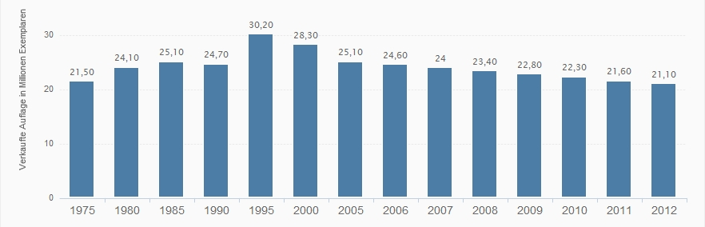




… sie hat schon zu vielen Veränderungen geführt:
Wertschöpfungsstrukturen in der Musikbranche
… und eine Reihe von Neugründungen.
Umsätze der Printbranche
Quelle: Dörr (2012) Music as a Service: Ein neues Geschäftsmodell für digitale Musik, epubli, Berlin.; Statista

Slide 5
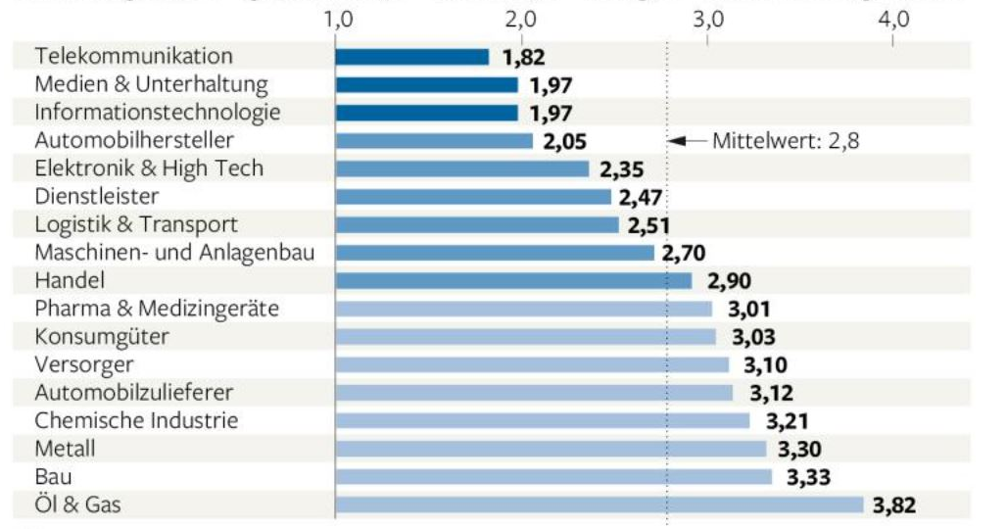
Ist das Thema schon durch? Manche meinen ja…
Digitalisierungsgrad nach Branchen
Bewertungsskala: 1 = größtenteils, 2 = teilweise, 3 = wenig, 4 = ansatzweise digitalisiert
Quelle: Accenture (2014) TOP 500 Studie
Notes:
Noch Spielraum nach oben in vielen Branchen!

Slide 6
Herausforderung 1: Der Computer erschließt sich „intelligentere“ Aufgaben
„Roboterjournalismus“ zur Automatisierung von Produktionsprozessen
z.B. automatische Aufbereitung von Finanz-, Wetter- und Sportdaten
Automatisierte Produktionsprozesse
Automatisierte
Bündelung
Personalisierte
Bereitstellung
Inhalte
erzeugen
Inhalte
bündeln
Inhalte distribuieren
Inhalte
nutzen
IT-Unterstützung der manuellen Produktion
Priorisierung der Anzeige von Inhalten mittels Algorithmen
Automatisierte Auswertung von Klickzahlen und Bewertungen
Quellen: Cohen, S., Hamilton, J. T., & Turner, F. (2011). Computational journalism. Communications of the ACM, 54(10), 66-71 / Schumann, M., & Hess, T. (2009). Grundfragen der Medienwirtschaft. Eine betriebswirtschaftliche Einführung. 4., Aufl., Berlin, Springer.

Slide 7




Herausforderung 2: Eine zweite Generation von Medienunternehmen entsteht
Medienunternehmen der 1. Generation:
Publishing-Broadcasting-Ansatz
Medienunternehmen der 2. Generation:
Plattform-Ansatz
Quelle: Bründl und Hess (2015) Medienunternehmen als Organisatoren öffentlicher Kommunikation – heute und morgen. In: Medienwirtschaft 1/2015 – 12, Jahrgang, S.27-30.
Notes:
3 Schichten erklären
→ Offene Frage, mögliche Anworten: Vertrauen, Datensicherheit, etc.
Ergebnis: Xing hat externe Apps zwischenzeitig wieder abgeschalten, weil es nicht genutzt wurde.

Slide 8
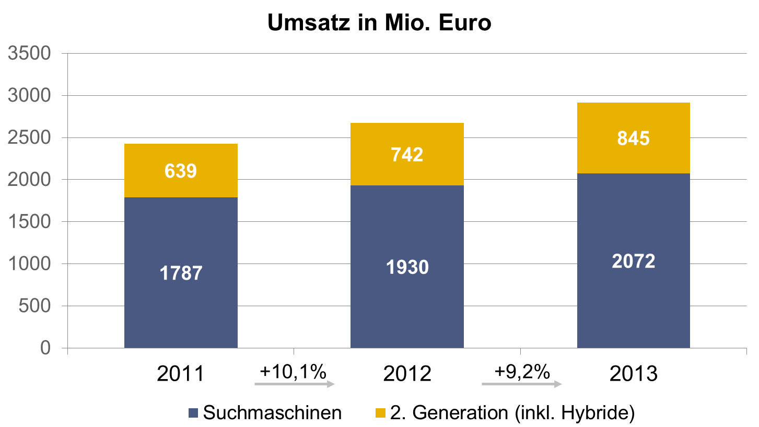
Ad 2: Zur Bedeutung von Medienunternehmen der 2. Generation
Umsatz von Inhalte-Plattformen inkl. Suchmaschinen in D
Quelle: Bründl und Hess (2015) Medienunternehmen als Organisatoren öffentlicher Kommunikation – heute und morgen. In: Medienwirtschaft 1/2015 – 12, Jahrgang, S.27-30.

Slide 9
















Herausforderung 3: Medien werden nicht nur für Content genutzt
Öffentliche Kommunikation
Private Kommunikation
Internet
Software
E-Commerce

Slide 10


Ad 3: Zwei Zugänge zum Thema „Content meets Commerce“
Value Proposition | Beide versuchen Mehrwehrt zu schaffen, indem sie das Angebot von Inhalten und Produkten aus einem gemeinsamen Kontext verbinden.
Customers | Beide sprechen eine spezielle Community of Interest an, dürfen sich Gelegenheitskunden aber nicht verschließen.
Organizational Infrastructure | Erstellt eigene produktbezogene Inhalte und akquiriert kontextbezogene Inhalte; Themen sind absatzgesteuert. | Erstellt eigene kontextbezogene Inhalte und akquiriert produktbezogene Inhalte; Themen sind redaktionell gesteuert.
Revenues and Costs | Produktverkäufe sind Haupt-einnahmequelle; Inhalte als kostenintensives Marketinginstrument | Produktverkäufe als zusätzliche Einnahmequelle; kaum Budget für klassisches Marketing
Quelle: Berger/Hess 2015

Slide 11







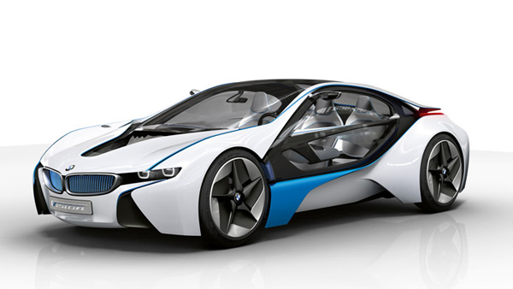



Herausforderung 4: Neue Anwendungskontexte jenseits „einfacher Mobilität“
Vernetztes Haus
Vernetztes Auto
Mobile Endgeräte
Cloud-basierte Dienstleistungen
Fest verbaute Endgeräte

Slide 12







Herausforderung 5: Alles wird abgebildet …
Personalisierte Inhalte
Nutzer
Personalisierte Werbung
Trend-
berechnungen
Anbieter
Privatsphäre
Datenmissbrauch
„Gläserner Kunde“

Slide 13

Und damit die Frage: Wie lässt sich die Medienindustrie zukünftig interpretieren?
1
Computational
Journalism
2
4
Medienunternehmen
Generation 2
Neue
Anwendungskontexte
3
Mediennutzung
Anbieter
Nachfrager
5
Der durchleuchtete Nutzer

Slide 14
Zentrale Fragen „beyond Cross Media Publishing“
Was sind die Fähigkeiten und Ressourcen, die ein Medienunternehmen zukünftig benötigt?
Wer sind zukünftig die wichtigsten Konkurrenten und (!) Kooperationspartner für Medienunternehmen?
Wie lassen sich bestehende Unternehmen transformieren und neue Unternehmen aufbauen?
…

Slide 15
Ablauf der Konferenz
Keynote I: Computation and innovation in journalism: a view from The New York Times
Sarah Cohen (New York Times / Columbia University)
10:00 – 12:15
Block I: Digitale Wertschöpfungssysteme und die Medienwirtschaft
Alexander Benlian (TU Darmstadt)
Cherno Jobatey (Huffington Post Deutschland)
Christoph Schneider (Amazon Instant Video Germany GmbH)
Moderation:
Mathias Wahrenberger
(Burda Digital GmbH)
Keynote II: Digitalisierung “at a Glance”
Christian Wegner (ProSiebenSat.1 Media AG)
Block II: Datenbasierte Geschäftsmodelle und die Medienwirtschaft
Markus Eberl (TNS Deutschland GmbH)
Gerhard Thomas (Burda Direct Services GmbH)
Thomas Mendrina (Google Deutschland GmbH)
Alexander Duisberg (Bird&Bird LLP)
Moderation:
Martin Spann
(LMU München)
13:00 – 15:00
Keynote III: Studio71 als ein Beispiel für ein Startup im Content-Bereich
Sebastian Weil (Studio71)
15:30 – 17:00
Block III: Digitales Leben und die Medienwirtschaft
Tony Douglas (BMW AG)
Holger Knöpke (Telekom AG)
Thomas Hinrichs (Bayerischer Rundfunk)
Moderation:
Alexandra Borchardt
(Süddeutsche Zeitung)

Slide 16


Vielen Dank für Ihre Aufmerksamkeit und einen interessanten Tag

